Slide 1
Indagine teorica e sperimentale sul controllo centralizzato per un robot a cinematica parallela
Simone Cortinovis 1047201
Daniele Ravasio 1045934
Relatore: Prof. Paolo Righettini
Correlatore: Prof. Roberto Strada
Notes:
Il nostro lavoro di tesi è stata un’indagine teorica e sperimentale sugli approcci di controllo centralizzato per un robot a cinematica parallela

Slide 2
Dispositivo oggetto della tesi
Un manipolatore a cinematica parallela composto da quattro link, di cui due motorizzati, e una vite a ricircolo di sfere per il posizionamento nell’asse Z.
Il dispositivo consente il posizionamento dell’end-effector negli assi X,Y,Z
L’obiettivo della tesi consiste nell’implementazione di strategie di controllo centralizzato andando a valutarne le performance
Notes:
Quindi, definiamo il dispositivo oggetto della tesi come un manipolatore a cinematica parallela composto da quattro per il movimento negli assi X,Y ed una vite per il movimento nell’asse Z. L’obiettivo finale della tesi è stato quello di andare a ricercare l’approccio di controllo che garantiva le performance migliori per il manipolatore.

Slide 3
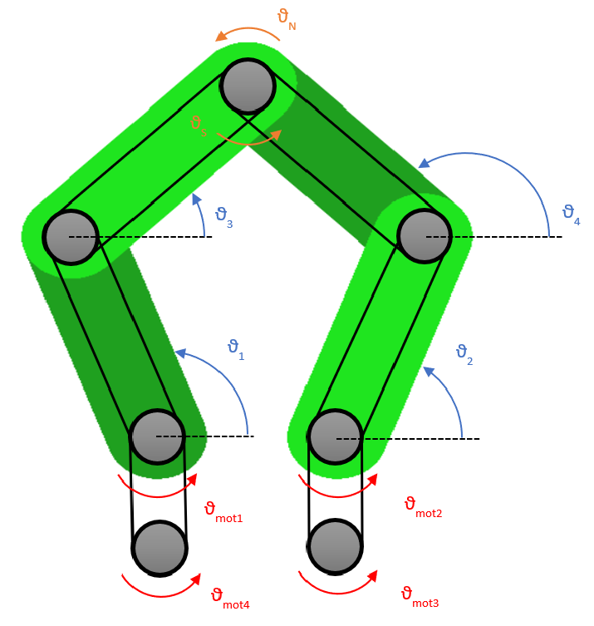
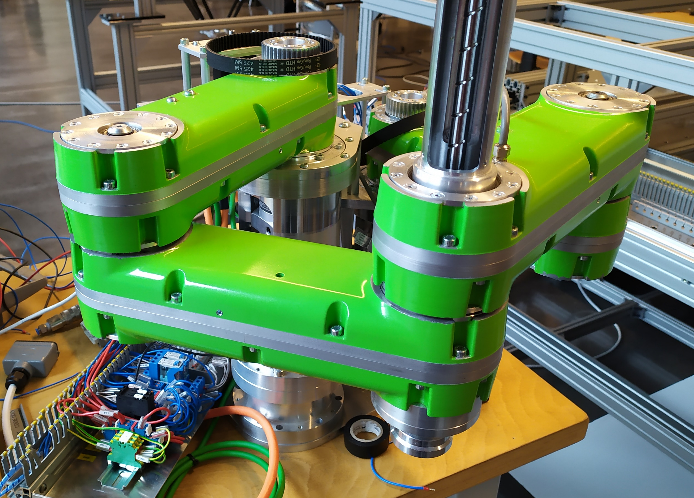
Struttura della presentazione
Suddivisione della presentazione:
Modellazione manipolatore Attività Sperimentale
Notes:
La presentazione è divisa in due parti principali, una prima di modellazione fisica in quanto per applicare gli approcci di controllo è necessario avere chiaro il modello ed applicarli inizialmente offline, e successivamente una parte sperimentale nella quale verrà studiato il sistema reale dove si applicheranno tutte le cose viste in teoria

Slide 4
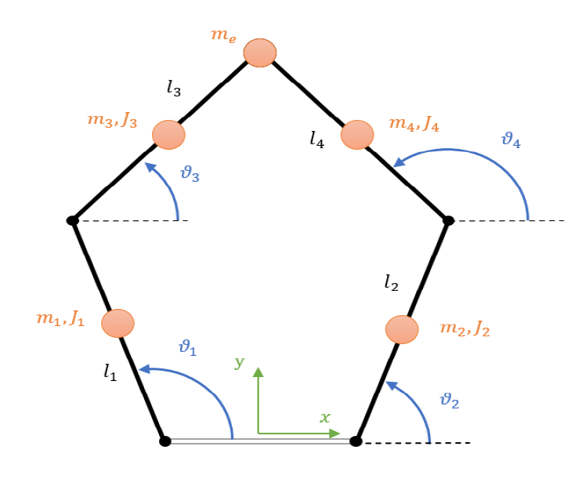
Modellazione Manipolatore
La prima fase della modellazione matematica del robot consiste in:
Analisi cinematica
Analisi dinamica
Analisi cinetostatica e dei punti di singolarità
Notes:
Il comportamento dei link è disaccoppiato da quello della vite, sono stati quindi trattati separatamente

Slide 5
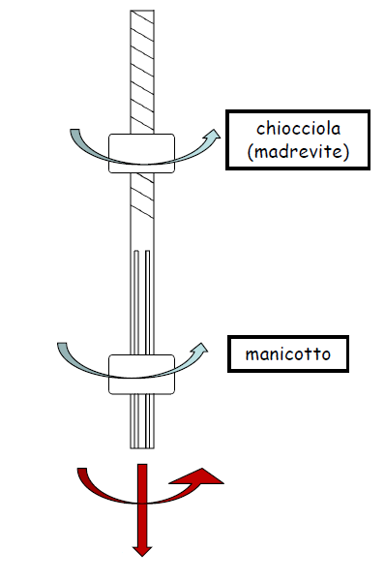
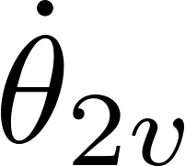
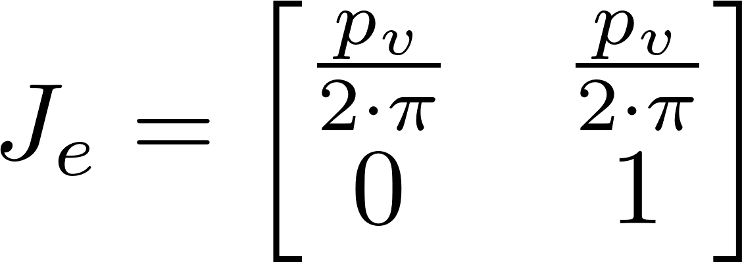
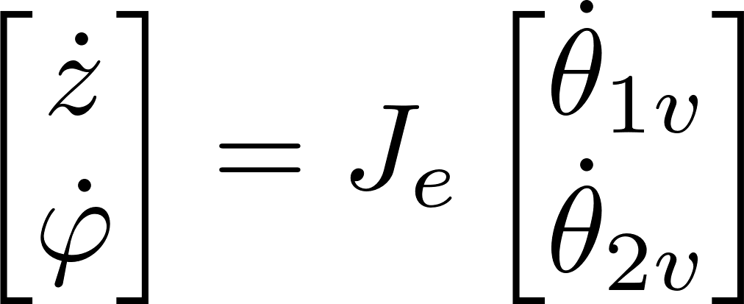
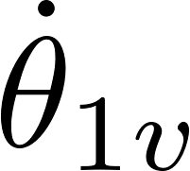
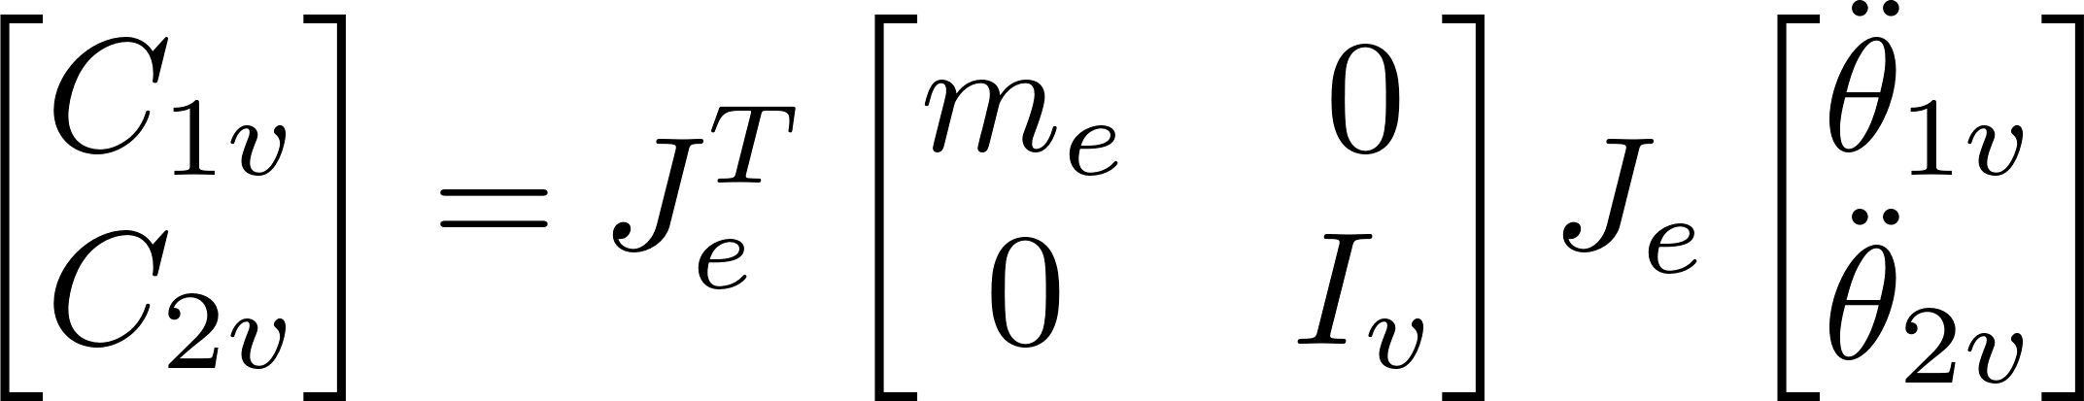


Modellazione vite
La vite è un sistema composto da:
Vite a ricircolo di sfere
Guida lineare
Notes:
Il sistema ha due gradi di libertà, due ingressi (motori) e due uscite (traslazione asse Z e movimento epicicloidale). Definendo J_e attraverso la sovrapposizioni degli effetti dato che è un sistema lineare. Noto questo sono note tutte le relazioni in-out, note massa e inerzia si trovano cinematica e dinamica

Slide 6
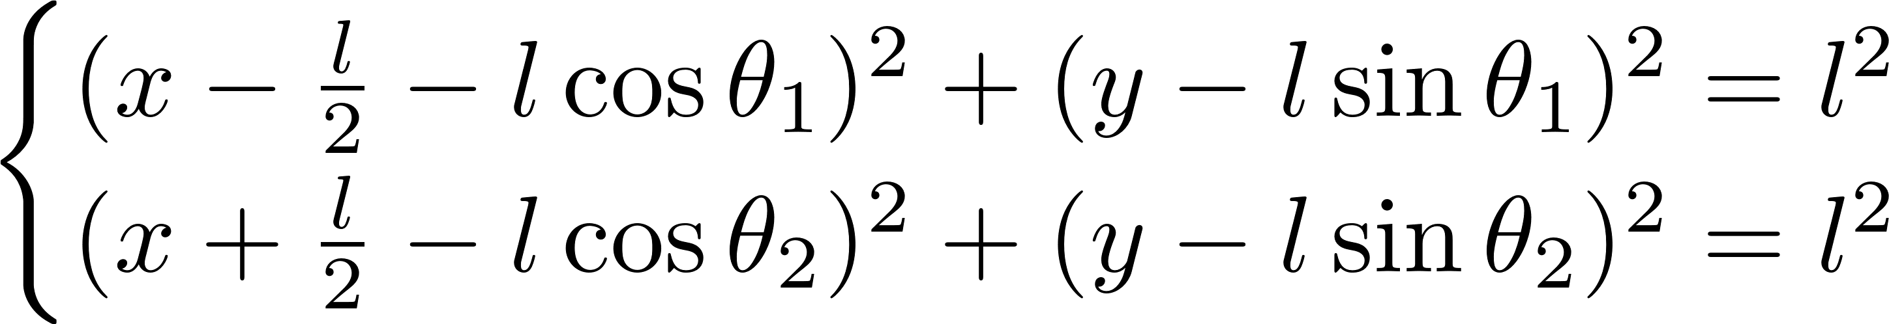
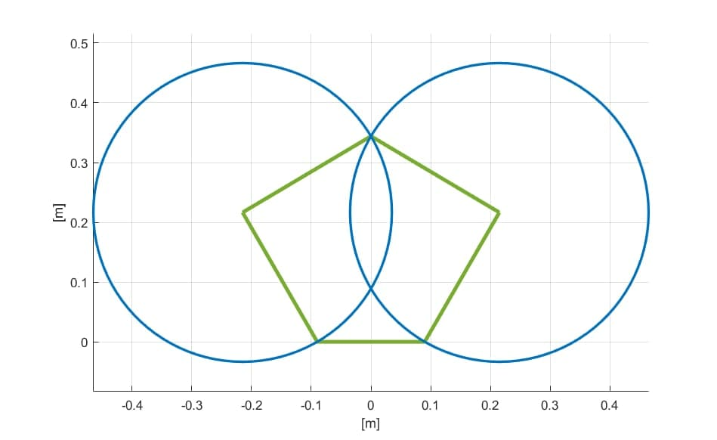
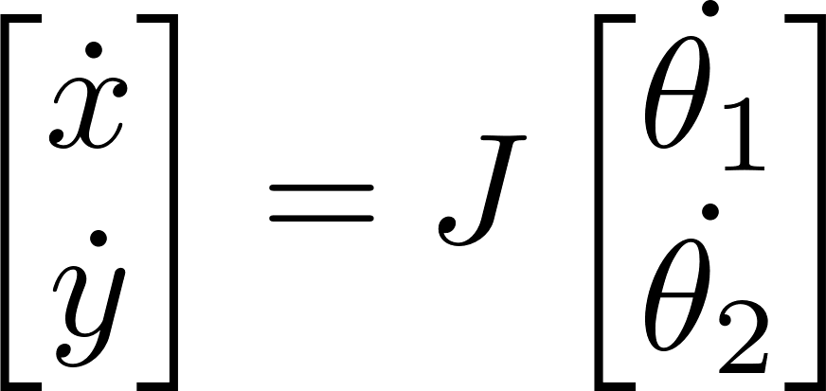
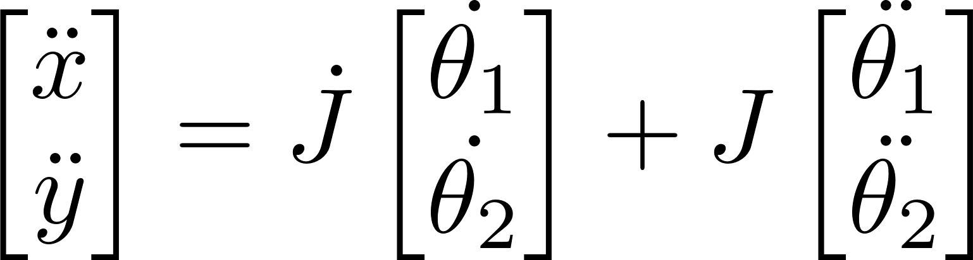
Modellazione link: Analisi cinematica
Per l’analisi cinematica delle braccia è stato considerato il sistema seguente, ottenuto dalle equazioni alle circonferenze
Equazioni alle circonferenze
E
D
C
C
D
A
B
A
B
Notes:
Il sistema di riferimento è posto punto medio fra A e B. Per la cinematica sono state fatte le equazioni alle circonferenze, centrate nei punti C e D con raggio la lunghezza del link.
Sviluppando il sistema si possono trovare posizione, velocità ed accelerazione dell’EF in funzione di theta1 e theta2.
Per quanto riguarda l’analisi cinematica il metodo di risoluzione è stato quello delle equazioni alle circonferenze,

Slide 7
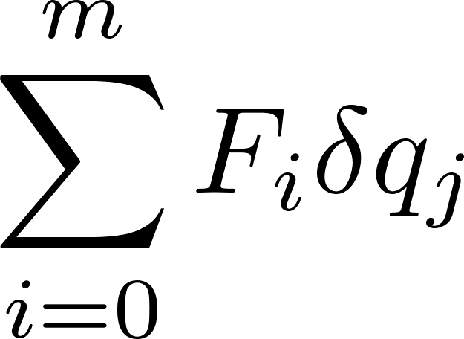
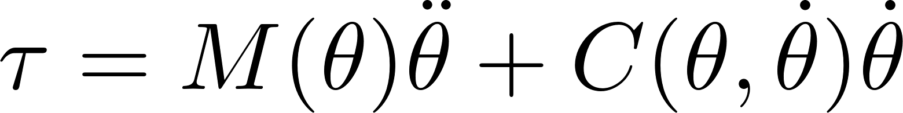
Modellazione braccia: Analisi dinamica
Per il calcolo della dinamica è stata usata la tecnica Principio Lavori Virtuali
Notes:
La dinamica è stata calcolata mediante l’uso del PLV esprimendo il baricentro di ogni link rispetto a theta1 e theta2 grazie agli jacobiani.

Slide 8
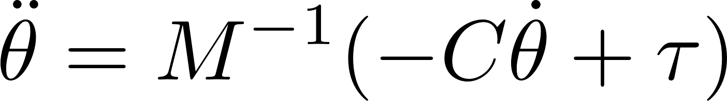
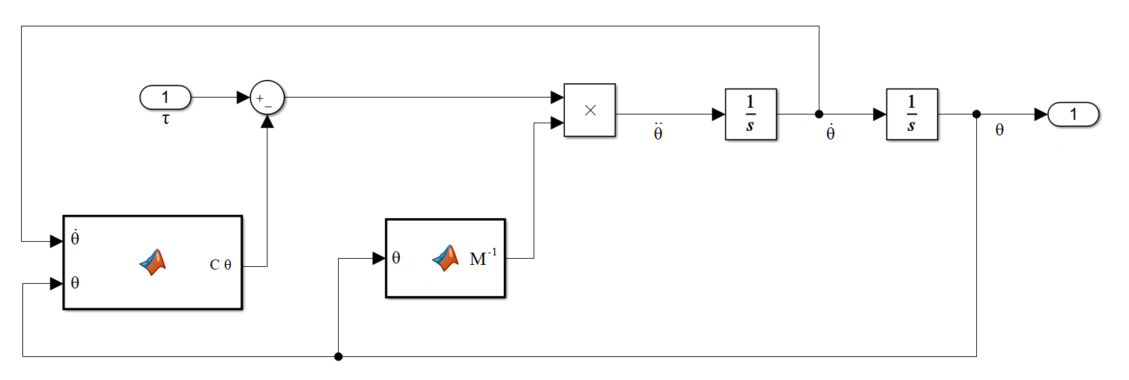
Modello simulink
Notes:
Attraverso l’integrazione numerica dell’equazione differenziale del secondo ordine implementato su simulink possiamo ottenere la dinamica diretta.

Slide 9
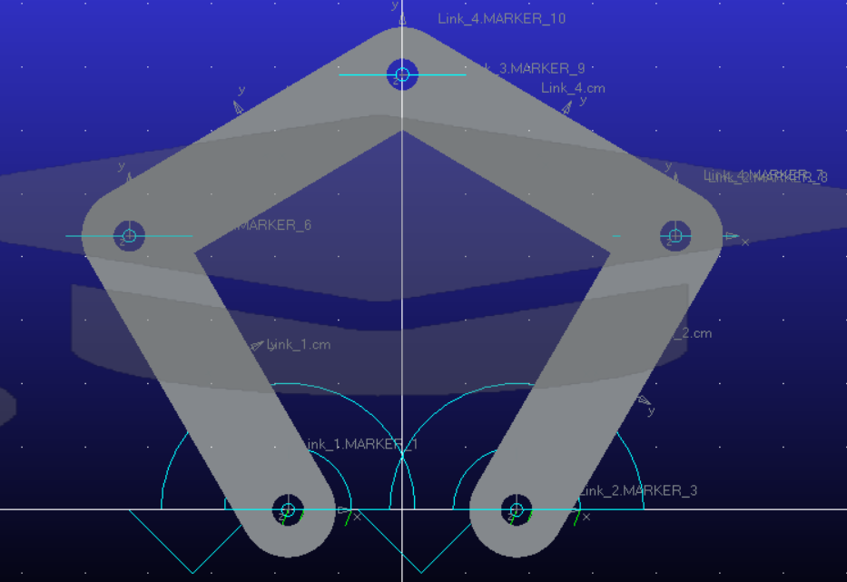
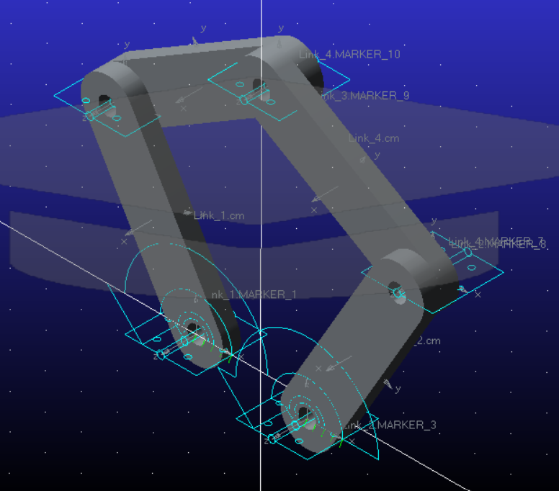
Modellazione su Adams
Ai fini della validazione dei risultati ottenuti è stato realizzato un modello su Adams:

Slide 10
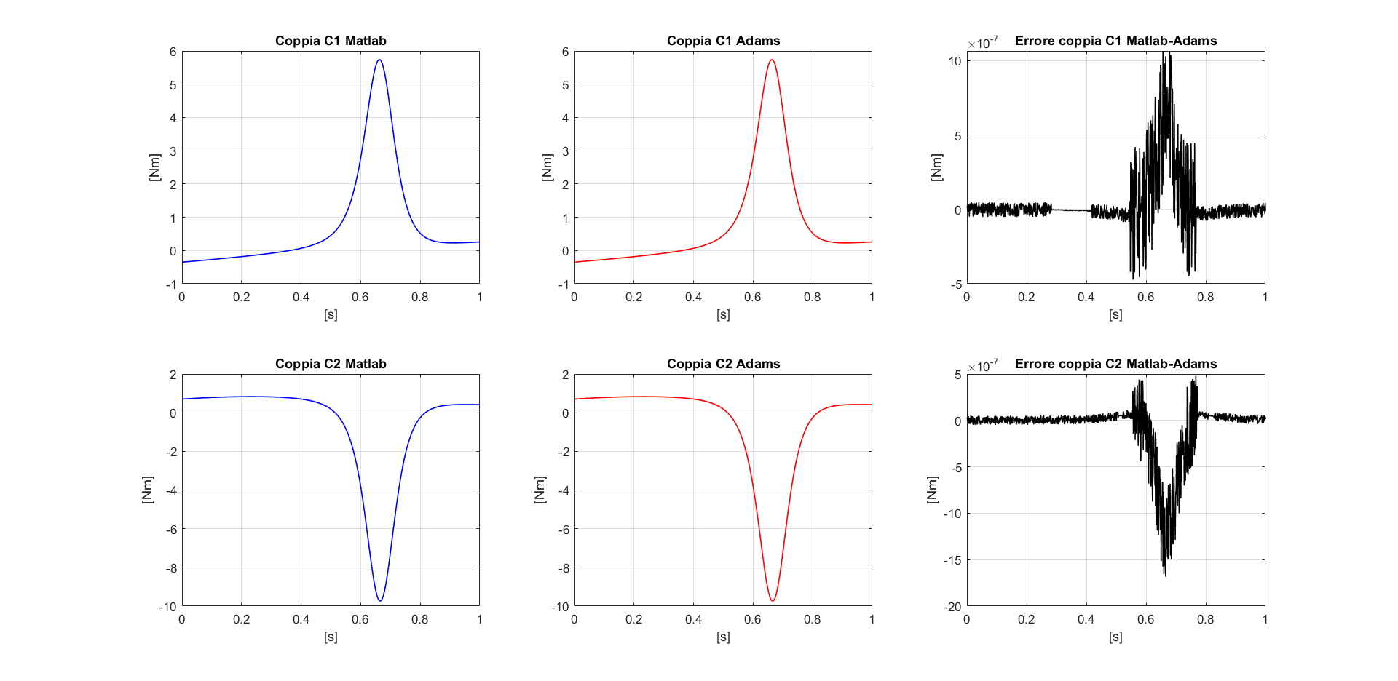
Confronto modellazione sperimentale e Adams
Notes:
Sono presentate le coppie di matlab e di adams risultati da una stessa legge di moto. La differenza fra le due da l’errore che come si può vedere è nell’ordine di 10^-7 ed dovuto sia dai differenti metodi numerici usati dai software e dall’esportazione che dalla precisione con la quale si esportano i dati da Adams

Slide 11
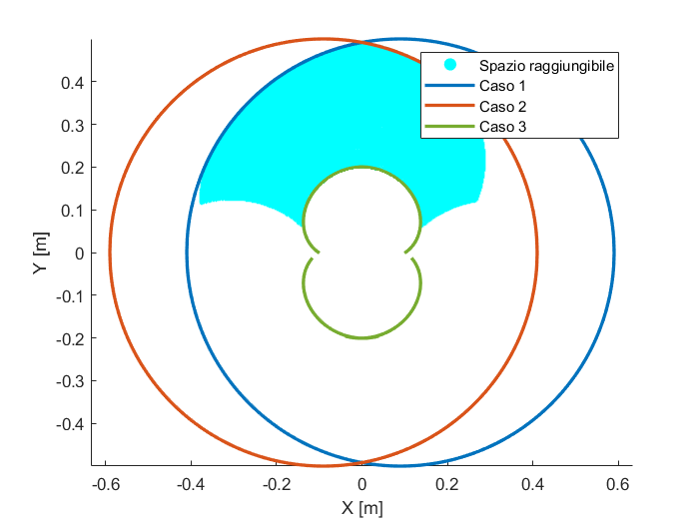
Analisi cinetostatica
Volendo analizzare il workspace di lavoro del manipolatore sono state fatte:
Analisi sul numero di condizionamento
Analisi punti di singolarità
Notes:
Le singolarità sono configurazioni che delimitano lo spazio di lavoro del robot. In figura si può vedere tutto lo spazio raggiungibile dal robot.

Slide 12
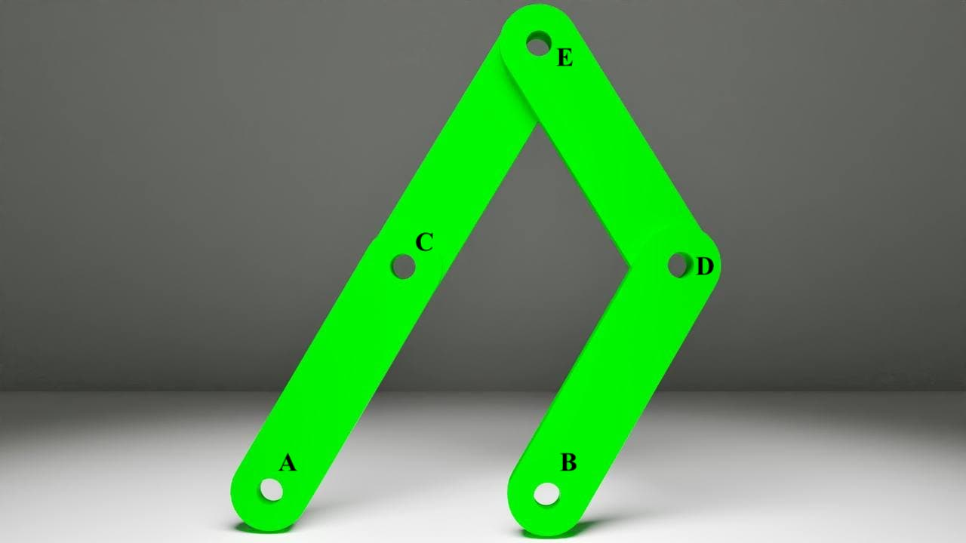
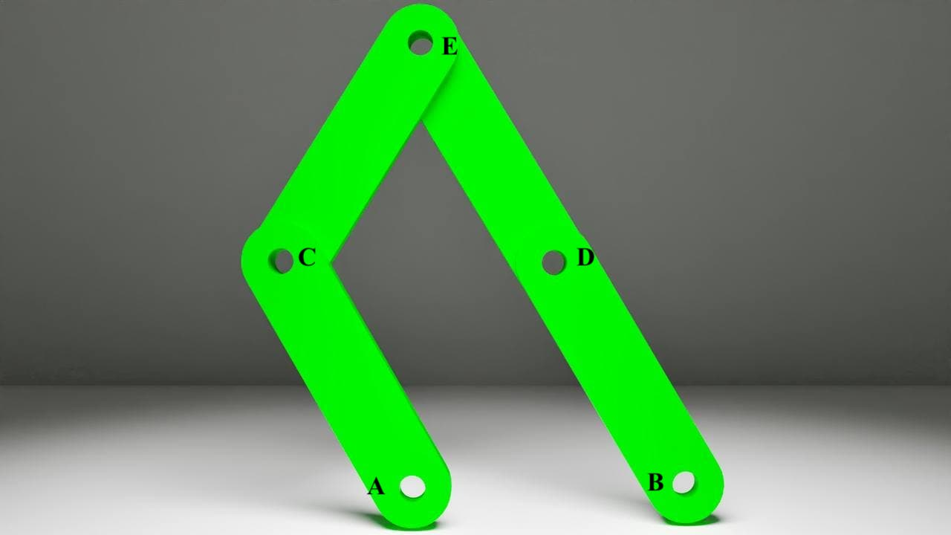
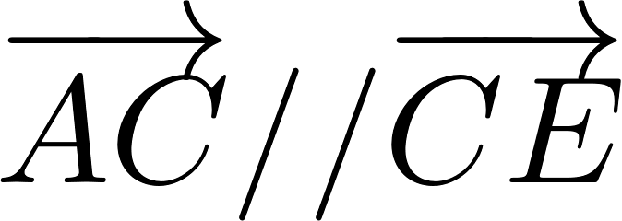
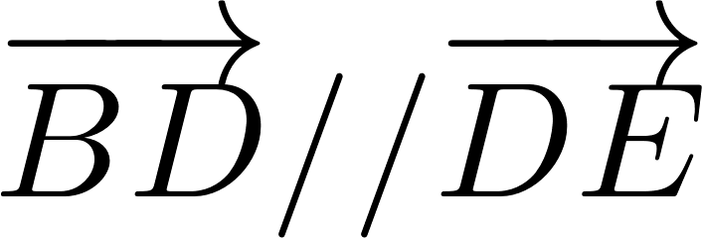
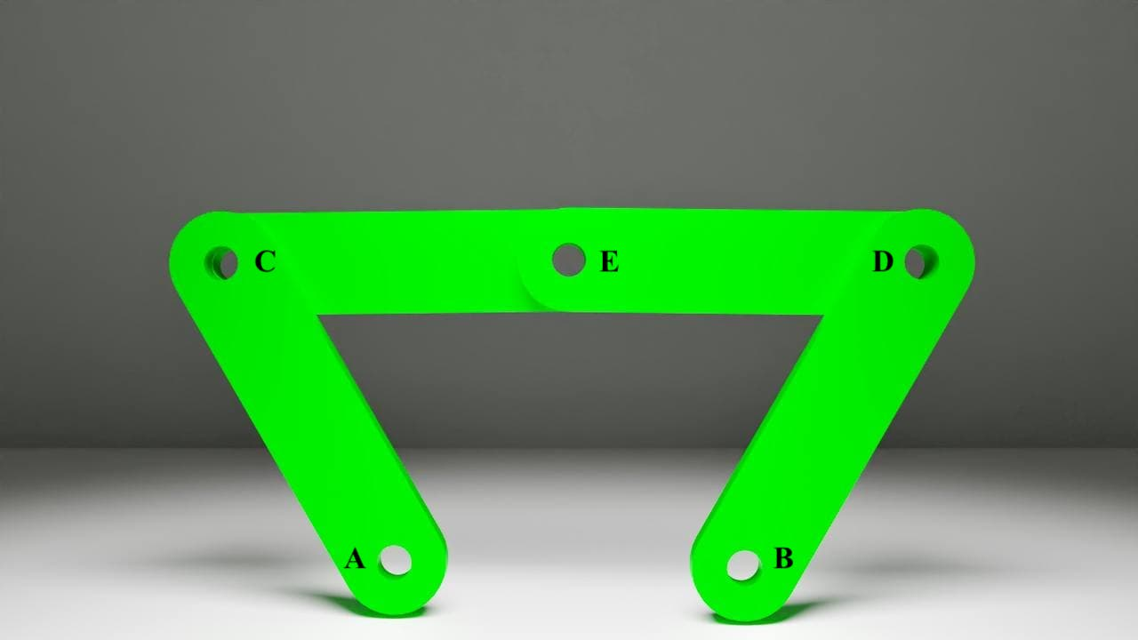
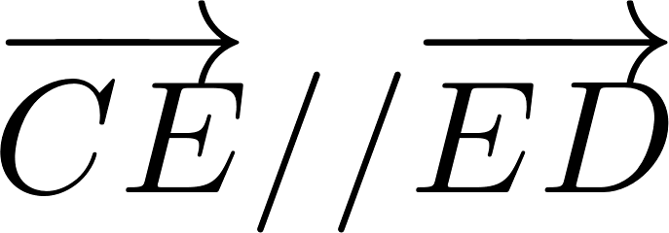
Analisi punti di singolarità
Notes:
I principali casi di singolarità sono tre, si verificano quando due link consecutivi assumono una configurazione parallela tra di loro.

Slide 13
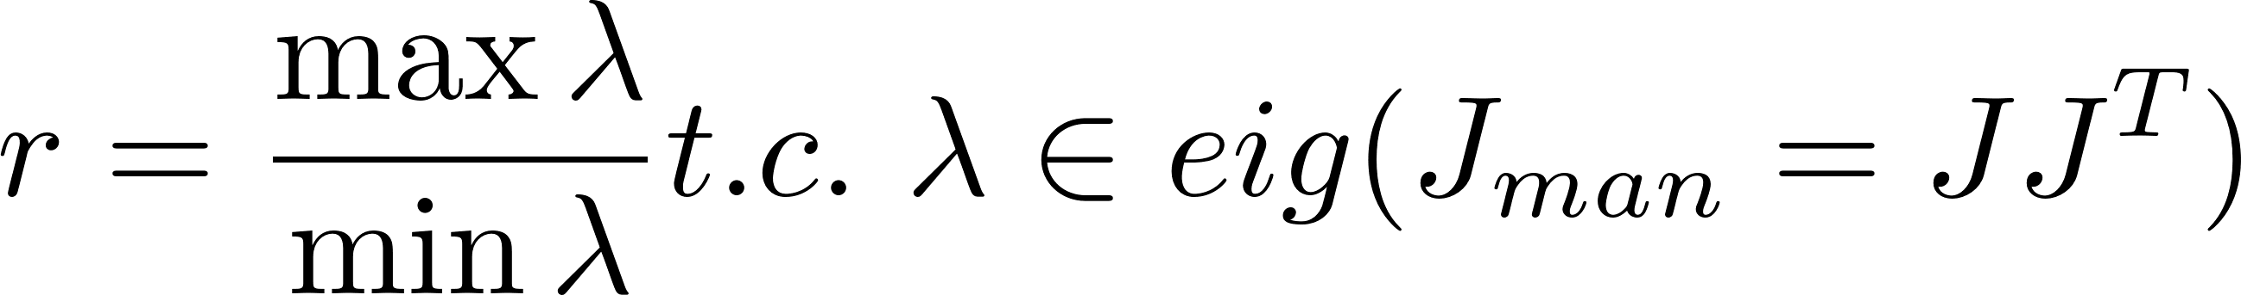
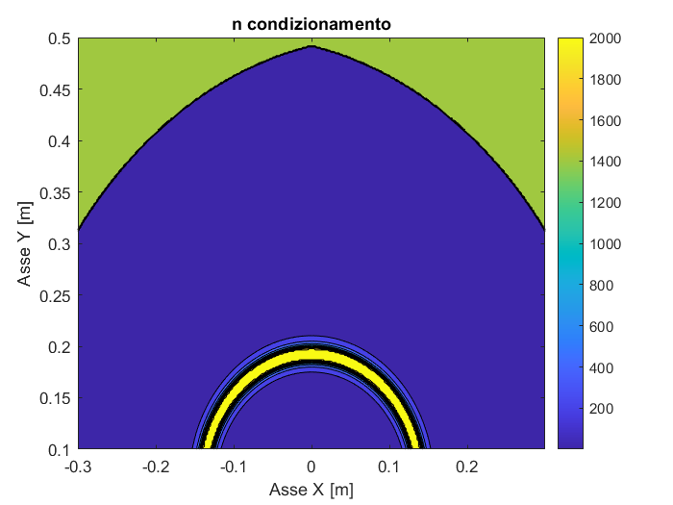
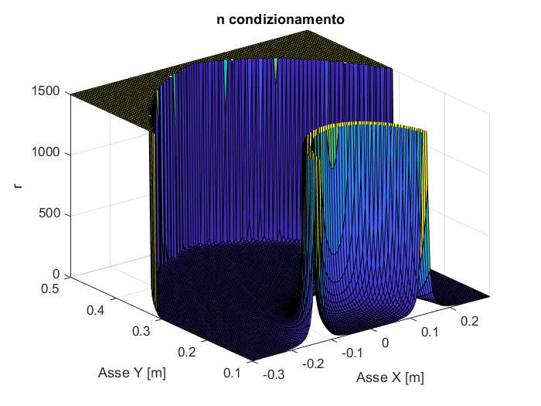
Manipolabilità
Notes:
Attraverso il numero di condizionamento possiamo valutare il comportamento del robot nel piano [x,y], il numero di condizionamento viene definito come r, compreso tra 1 ed infinito.
In casi di singolarità il numero diverge ad infinito.

Slide 14
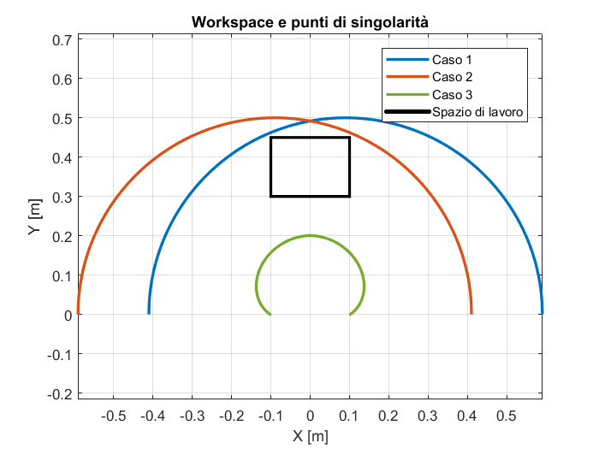
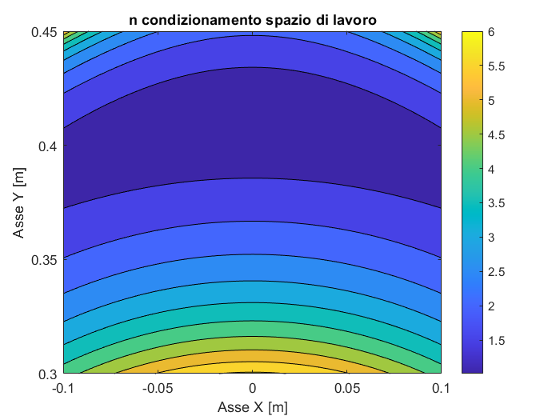
Spazio di lavoro usato per le movimentazioni
Notes:
Fatte le analisi, ed unendo i risultati ottenuto è stato individuato uno spazio di lavoro esente dalle singolarità.
In figura possiamo vedere la rappresentazione di questo spazio mediante un rettangolo e la conseguente analisi del numero di condizionamento.

Slide 15
Attività sperimentale
Alla fine dell’attività di modellazione si è passati alla fase successiva, quella sperimentale.
Le attività principali sono state:
Setup banco prova
Azionamenti e bus di campo
Realizzazione software
Software e pannello
Implementazione strategie di controllo
Notes:
Realizzazione bus di campo sul quale gira la comunicazione

Slide 16
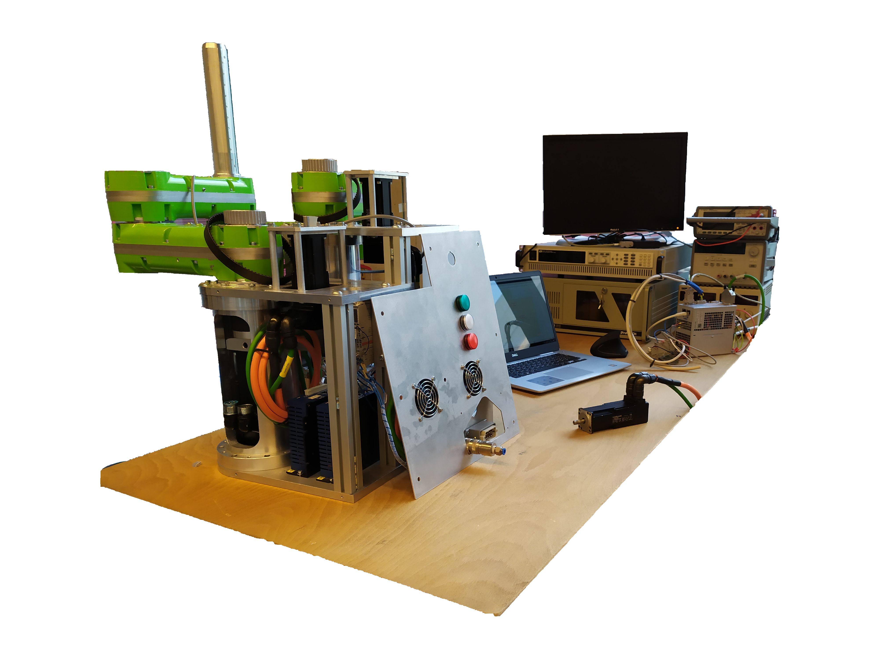
Banco prova
Motori vite
Alimentatori
Motori braccia
Beckhoff
Target pc
Azionamenti
Notes:
Bechoff -> modulo per Input outpu digitali come fungo e luci di segnalazione
Azionamenti -> azionamenti colpley control compatibili con ethercat
Alimentatori -> uno per la logica 24 V e uno per la potenza 80 V
Motori mavilor realizzati apposta sapendo che sarebbero alimentati con tensione compresa tra 70 e 90 volt

Slide 17
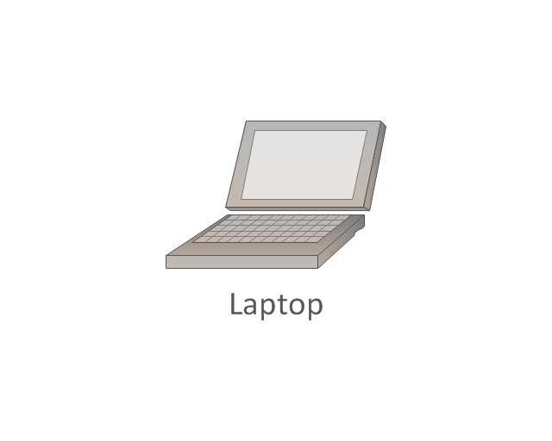
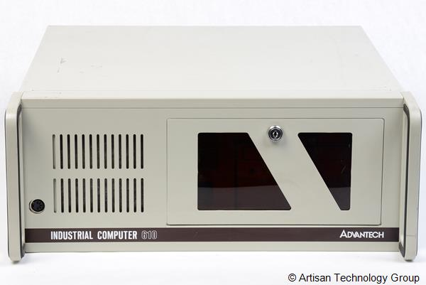
Configurazione robot: comunicazione
Modulo Beckhoff
(I/O Digitali)
192.168.4.16
192.168.4.200
Master
(Simulink Real-Time)
Azionamento 1
(2 motori braccia)
Azionamento 2
(2 motori vite)
Notes:
Il sistema reale è connesso nel seguente modo: master -> bechoff -> azionamenti

Slide 18
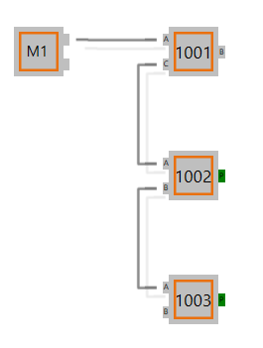
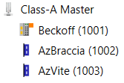
Configurazione robot: comunicazione (2)
La comunicazione con il manipolatore avviene tramite Ethercat:
Costruire la topologia della rete
Realizzare file ENI con Ec-Engineer -> inizializzazione master
Notes:
La comunicazione avviene tramite Ethercat , il PC target è identificato come master e va a comandare una serie di slave, per costruire la topologia è stato utilizzato EC-Engineer il quale produce un file ENI, in formato XML che specifica la topologia e i messaggi scambiati

Slide 19
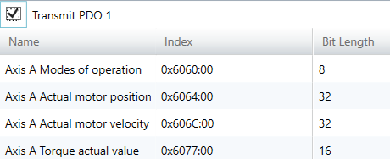
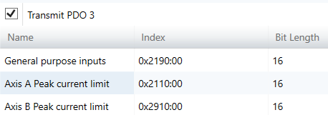
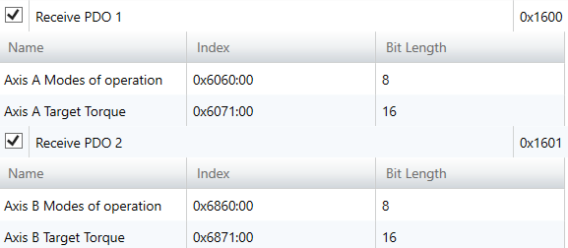
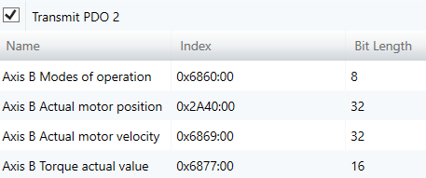
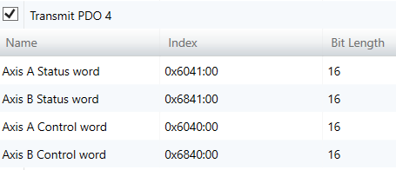
Azionamenti: scambio di messaggi
Scambio di messaggi tramite PDO (Process Data Object)
Inviate ad ogni ciclo
Notes:
La tipologia di messaggi scambiati è quella delle PDO, per quanto riguarda il bechkoff non abbiamo la possibilità di gestire i registri controllati, si occupa di ricevere e trasmettere sempre tutti i suoi registri, ci concentriamo quindi sugli azionamenti. Le PDO 3 e 4 invece hanno parametri non legati al controllo dell’azionamento quanto più al suo stato, in particolare la status word ci dice se l’azionamento è operativo o no e la control word si occupa di farlo diventare operativo. Le PDO invece che riceve l’azionamento sono riguardanti la modalità di controllo (in coppia) e la target torque che è la coppia che l’azionamento dovrà fornire al motore.

Slide 20
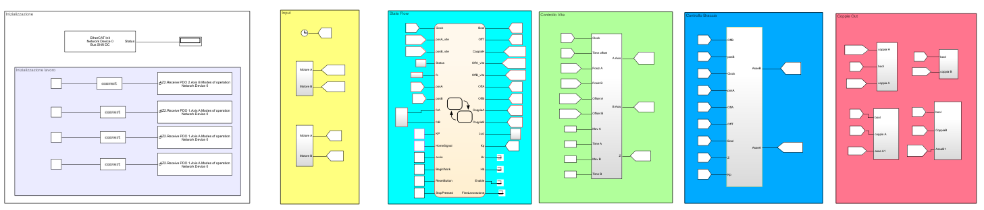
Implementazione software di controllo

Slide 21
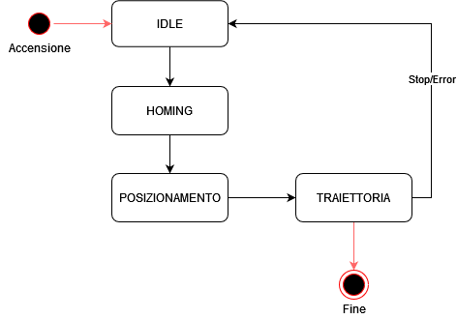
Macchina a stati
Finecorsa braccia DX
Finecorsa vite ALTO
Workspace
Notes:
Possiamo vedere la logica implementata nello stateflow in questa macchina stati:
Appena si accende il robot siamo in una fase di idle, successivamente vi è una fase di homing nella quale il robot si reca dei riferimenti per trovare lo zero, in particolare questi riferimenti per le braccia sono i finecorsa a destra e per la vite il finecorsa superiore. Successivamente a questo il robot esegue una fase di posizionamento nella quale si colloca nello spazio di lavoro che abbiamo identificato precedentemente, per concludere vi è la fase di traiettoria nella quale viene eseguita una tra le possibili traiettorie. In caso di errore è possibile fermare il programma e in automatico si ritorna alla fase di IDLE altrimenti una volta conclusa la traiettoria il programma finsce.

Slide 22
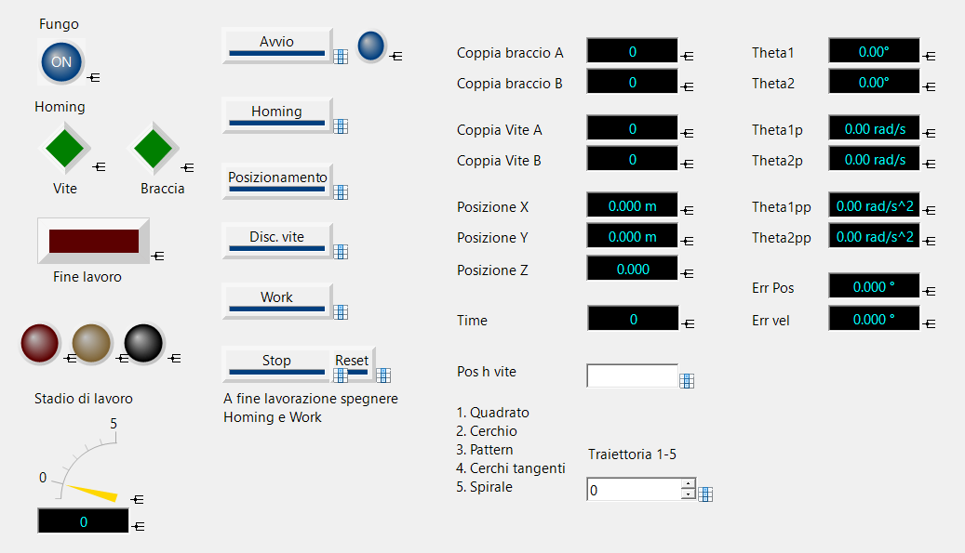
Pannello di controllo
Per la gestione delle fasi e della movimentazione oltre allo stateflow è stata implementata un pannello di controllo mediante Instrument Panel
Notes:
Parte fondamentale è l’interfaccia grafica, la quale permette di azionare il manipolatore e di fermarlo in caso di emergenza, andando poi a vedere le varie statistiche e i parametri di interesse.

Slide 23
Strategie di controllo
Vite
Controllo proporzionale e derivativo
Braccia
Controllo PID
Controllo in dinamica inversa
Controllo robusto

Slide 24
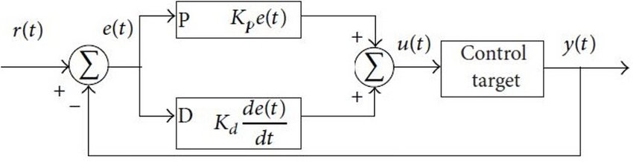
Sistema controllore vite
Controllore proporzionale derivativo
Semplice computazionalmente
Traiettorie seguite in modo corretto
Poche vibrazioni
Notes:
Il controllore della vite è un PD, è semplice computazionalmente, le traiettorie vengono seguite in maniera corretta e soffre di poche vibrazoni

Slide 25
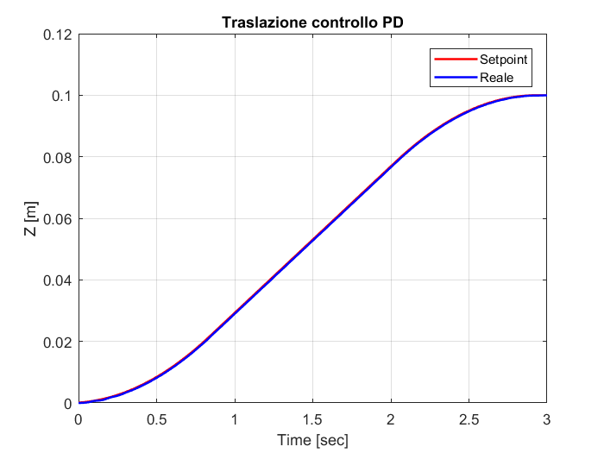
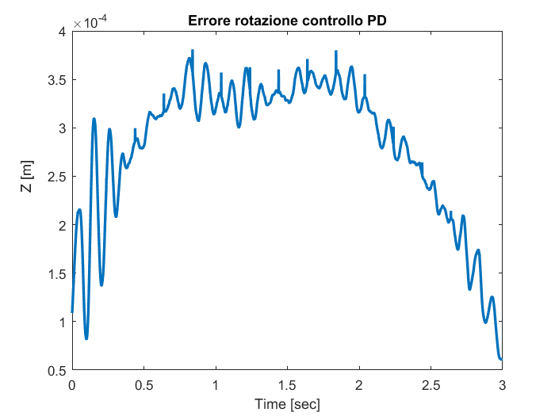
Analisi controllore vite
Traslazione controllore PD
Errore traslazione controllore PD

Slide 26
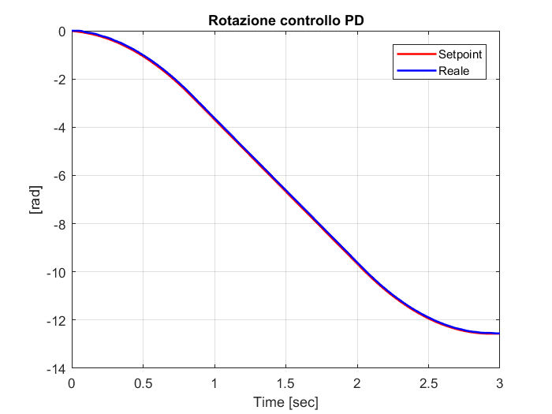
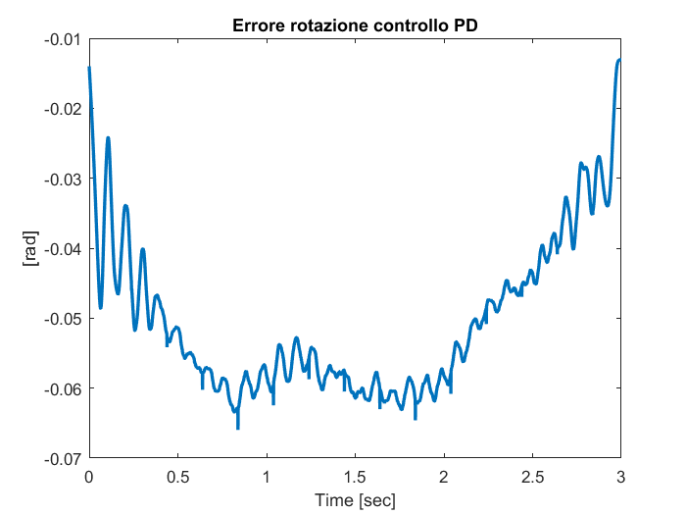
Analisi controllore vite
Rotazione controllore PD
Errore rotazione controllore PD

Slide 27

Implementazione controllore PID braccia
Pro: errore nullo a transitorio esaurito, utile per traiettorie sia lente che veloci
Contro: Complessità di tuning
Notes:
A partire da una legge di moto vengono generati i setpoint [x,y], viene poi fatta la cinematica inversa per ottenere i set point ai giunti che verranno confrontati con
I valori di posizione e velocità attuali ottenendo un errore che verrà moltiplicato per una legge di controllo PD

Slide 28

Controllo dinamica inversa
Basato sul modello matematico
Notes:
Il controllo ID è un’evoluzione del PD in particolare viene introdotta una parte che funziona da azione di stabilizzazione lineare che comprende la somma tra il contributo PD e l’accelerazione del setpoint. Il risultato di quest’operazione, insieme alla posizione e velocità attuali entrerà in un blocco di dinamica inversa che ha come scopo la generazione di termini di compensazione dinamici che vanno a cancellare le non linearità e a generare disaccoppiamento.

Slide 29




Analisi prestazioni
Controllore Dinamica inversa
Controllore PID
Controllo dinamica inversa
Notes:
È stata fatta poi un’analisi su questi due approcci con una traiettoria circolare:

Slide 30


Analisi prestazioni (2)
Confronto errori theta1
Confronto errori theta2

Slide 31
Traiettorie testate
Sono state testate sia traiettorie in 2D che in 3D, in particolare:
Cerchio
Quadrato
Pattern di quadrati
Spirale

Slide 32








Traiettorie testate

Slide 33
Traiettorie testate: cerchio

Slide 34

Traiettorie testate: Quadrato

Slide 35

Traiettorie testate: Pattern

Slide 36

Traiettorie testate: Spirale

Slide 37

Controllo robusto
Studiato e simulato in via teorica
Notes:
L’approccio successivo è stato quello del controllo robusto, si ipotizza che il modello abbia una compensazione imperfetta, di conseguenza viene aggiunto un termine ulteriore allo schema a dinamica inversa che si occupa di fornire robustezza contrastando le incertezze e calcolando i termini non lineari che dipendono dallo stato del manipolatore.

Slide 38





Formule controllo robusto
IPOTESI
<<<<<<<<<<<<<<<<<<
Notes:
Presentiamo ora un confronto tra l’errore del controllo ID e l’errore del controllo robusto, è chiaramente visibile che il controllore robusto tende a diminuire di vari ordini di grandezza l’errore.
Però, ad alte frequenze potrebbe esserci la commutazione in maniera molto rapida a causa del termine di controllo robusto, di conseguenza viene approssimato introducendo un parametro epsilon sufficientemente grande.

Slide 39


Uscita controllo robusto
Notes:
In caso del parametro epsilon sufficientemente grande la variabile di controllo non soffre di commutazioni ad alte frequenze, come è possibile vedere dal primo grafico, invece, in caso che il parametro non sia corretto l’azione di controllo da origini a vibrazioni.

Slide 40


Confronto controllo robusto
Notes:
Presentiamo ora un confronto tra l’errore del controllo ID e l’errore del controllo robusto, è chiaramente visibile che il controllore robusto tende a diminuire di vari ordini di grandezza l’errore.
Però, ad alte frequenze potrebbe esserci la commutazione in maniera molto rapida a causa del termine di controllo robusto, di conseguenza viene approssimato introducendo un parametro epsilon sufficientemente grande.

Slide 41
Conclusioni e sviluppi futuri
Sviluppi futuri:
Miglioramento modello tramite studio degli attriti:
Migliore velocità stimata
Migliore controllo
Implementazione controllo robusto
Notes:
Il controllo ID offre buone performance e ha delle debolezze, sistema fisico molto diverso dal modello,

Slide 42
Grazie per l’attenzione

